Slide 1
Classification d’images Fashion-MNIST avec un CNN léger
Étude d’une méthode de traitement d’image à l’état de l’art
Mohammad Abdelazim 21203988
Adham Hamdy 21214342

Slide 2
Problématique et objectifs du projet
La base Fashion-MNIST contient 70 000 images (28×28 pixels, niveaux de gris) représentant 10 types de vêtements. L’objectif est de concevoir un modèle léger et performant capable de reconnaître correctement la catégorie d’un vêtement (T-shirt, pantalon, robe, sac, etc.).
Défis :
Classes visuellement proches (T-shirt vs Chemise, Manteau vs Pull).
Contraintes : taille réduite, entraînement rapide, bonne généralisation.
Mesures de performance : Accuracy, Macro-F1, Matrice de confusion.

Slide 3
Revue des principales méthodes de classification d’images
Les approches récentes confirment la supériorité des CNN sur les méthodes classiques (SVM, KNN) pour les images complexes. Les réseaux modernes (ResNet, Hybrid CNN) renforcent la profondeur et la robustesse.
Année | Méthode | Description | Jeu de données | Résultat
2019 | CNN (Hossain & Sajib) | CNN multicouche (ReLU + MaxPooling + Softmax). Excellente base pour la classification d’images. | CIFAR-10 | ~90 %
2019 | SVM + HOG (Greeshma K V) | Extraction de contours (HOG) suivie d’un SVM multi-classe. Difficile sur classes proches. | Fashion-MNIST | 86.5 %
2020 | KNN | Classification basée sur la distance (K plus proches voisins). Simple mais lent pour grands ensembles. | Fashion-MNIST | ~83–85 %
2015 | ResNet (He et al.) | Réseaux profonds à skip connections. Permet d’entraîner des architectures très stables. | Fashion-MNIST | >95 %
2022 | CNN Hybride (IJST) | Combinaison de plusieurs branches CNN pour améliorer la robustesse et la généralisation. | Fashion-MNIST | ~93–94 %

Slide 4
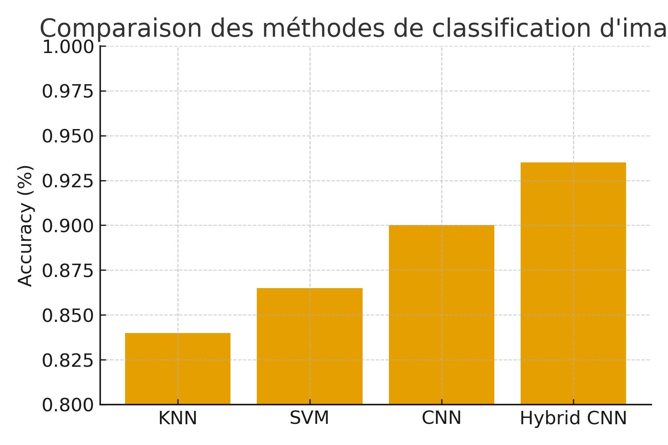
Méthode proposée – Architecture CNN légère
Les compétiteurs sur Fashion-MNIST utilisent des approches similaires :
CNN légers (2–3 couches convolutionnelles)
Méthodes classiques (SVM, KNN) comme références comparatives
Régularisation : Data augmentation, Label Smoothing, Dropout
Optimisation : Adam, scheduler cosinus, early stopping
Hybrid CNN récents (2022) combinant plusieurs branches convolutives.

Slide 5
Implémentation et préparation du jeu de données
Les modèles à base de CNN restent les plus efficaces pour Fashion-MNIST. L’objectif du projet est donc d’implémenter un CNN léger amélioré par régularisation moderne (augmentation, label smoothing, scheduler).
Méthode | Points forts | Points faibles
KNN | Simple, sans entraînement | Lent, peu robuste, sensible au bruit
SVM | Bonne généralisation sur petits jeux | Nécessite features manuelles (HOG)
CNN | Apprentissage automatique des features | Risque de surapprentissage
ResNet | Très profond, stable | Coût mémoire plus élevé
Hybrid CNN (2022) | Bonne robustesse et précision | Architecture complexe à régler

Slide 6
Suggestion d’une méthode nouvelle
Méthode récente proposée : Hybrid CNN (IJST )(2022)
Principe général :
-Inspirée du CNN classique, mais intègre plusieurs branches convolutionnelles parallèles.
-Chaque branche extrait des caractéristiques différentes (textures fines, contours, formes globales).
-Les sorties de ces branches sont fusionnées avant la classification finale.
Objectif :
-Améliorer la robustesse et la généralisation sur les jeux d’images complexes (ex. Fashion-MNIST).
-Réduire la perte d’information liée à l’utilisation d’un seul flux convolutionnel.
-Tirer parti de profils de filtres variés (petits et grands noyaux) pour capturer plusieurs échelles spatiales.
Résultats observés (dans l’article IJST 2022) :
-Meilleure accuracy globale que les CNN standards.
Réduction du sur-apprentissage grâce à la diversité des chemins de convolution.
-Performances stables même avec un dataset de taille moyenne (comme Fashion-MNIST).

Slide 7
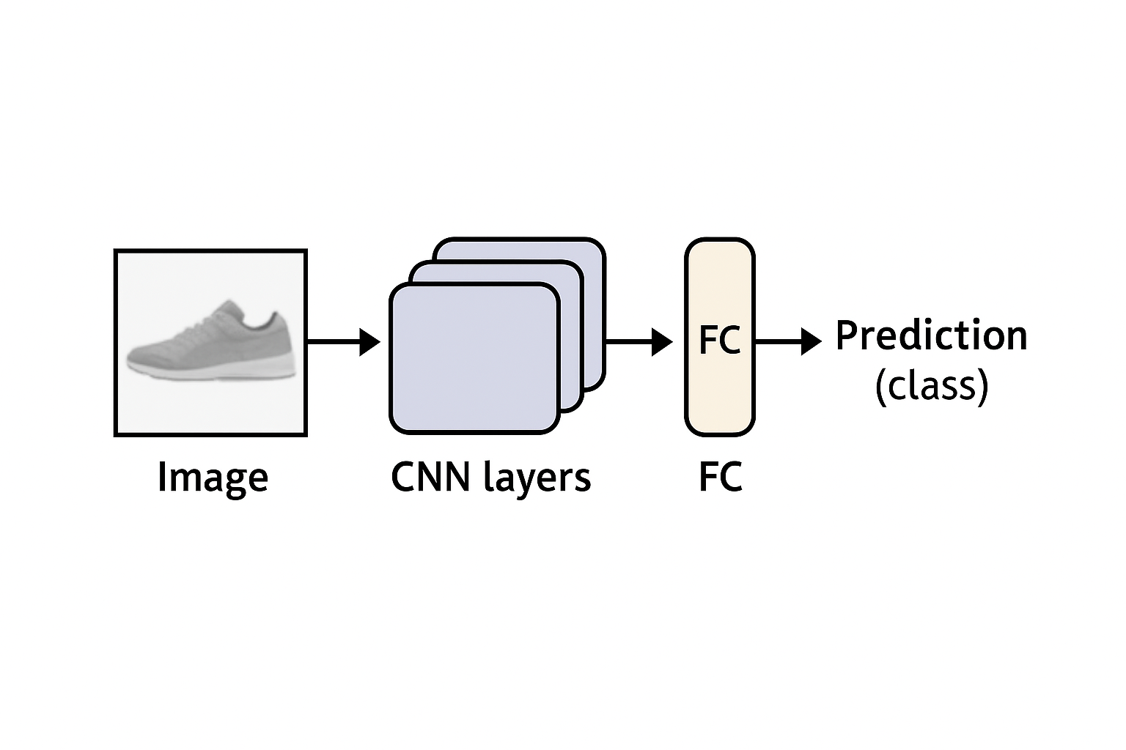
Élaboration de l’algorithme (Baseline CNN)
Description : L’algorithme implémenté repose sur un réseau de neurones convolutionnel léger pour la classification des 10 classes de Fashion-MNIST. Il suit la structure classique [Convolution → ReLU → Pooling → FC → Softmax].
Étapes principales :
Chargement et normalisation des images (ToTensor + Normalize).
Architecture CNN :
2 blocs convolutionnels (Conv2d + ReLU + MaxPool)
2 couches entièrement connectées (Linear + Dropout)
Fonction de perte : CrossEntropyLoss
Optimiseur : Adam (lr = 1e-3)
Scheduler : CosineAnnealingLR (Tmax = 12)
Entraînement : 12 époques, batch = 128
Sauvegarde du meilleur modèle (.pt) + génération des métriques (.csv, .png)

Slide 8
Mise en œuvre de la méthode – Prototypage Python (PyTorch)
Langage : Python 3.11
Frameworks : PyTorch, Torchvision, Scikit-learn
Environnement : macOS + Apple MPS (GPU intégré)
Scripts :
code/cnn_baseline.py – entraînement
code/inference.py – prédictions et visualisation
Fichiers produits :
metrics_baseline.csv → suivi de l’apprentissage
curve_acc.png, curve_loss.png, cm_baseline.png
Durée d’entraînement : ~1,8 min / 12 époques
Paramètres du modèle : 467 818 (~0,47 M)

Slide 9
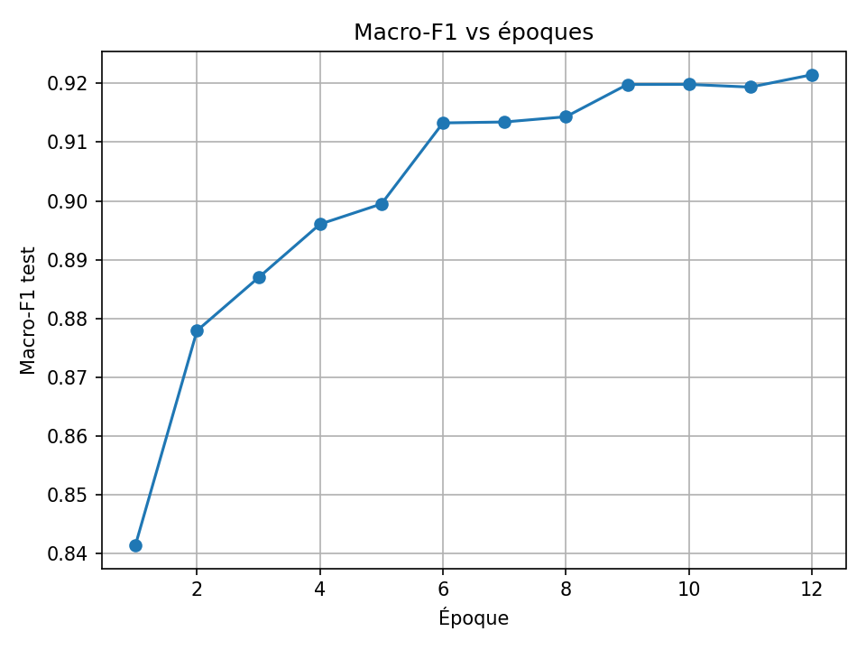
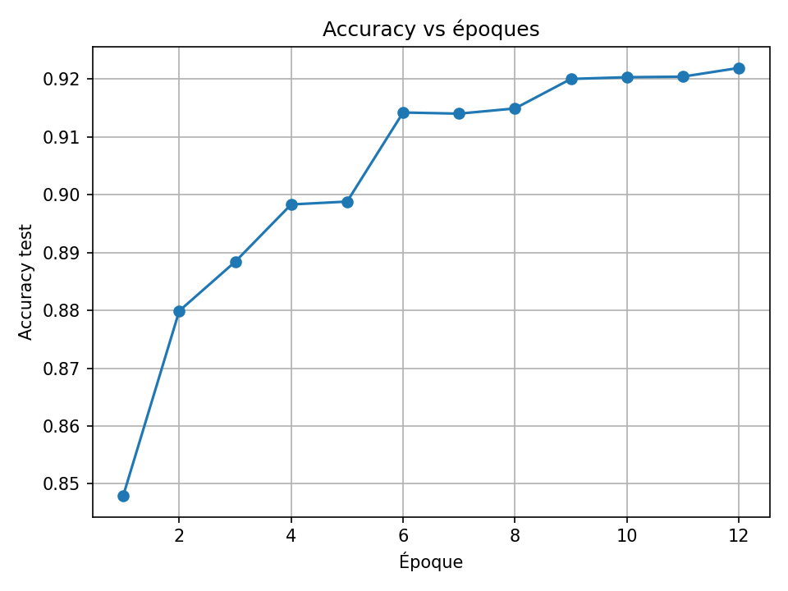
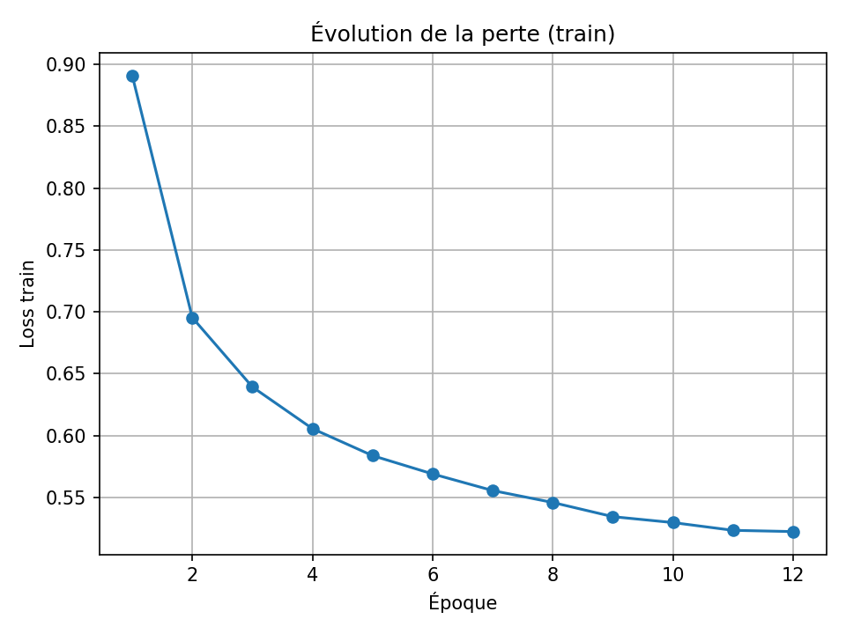
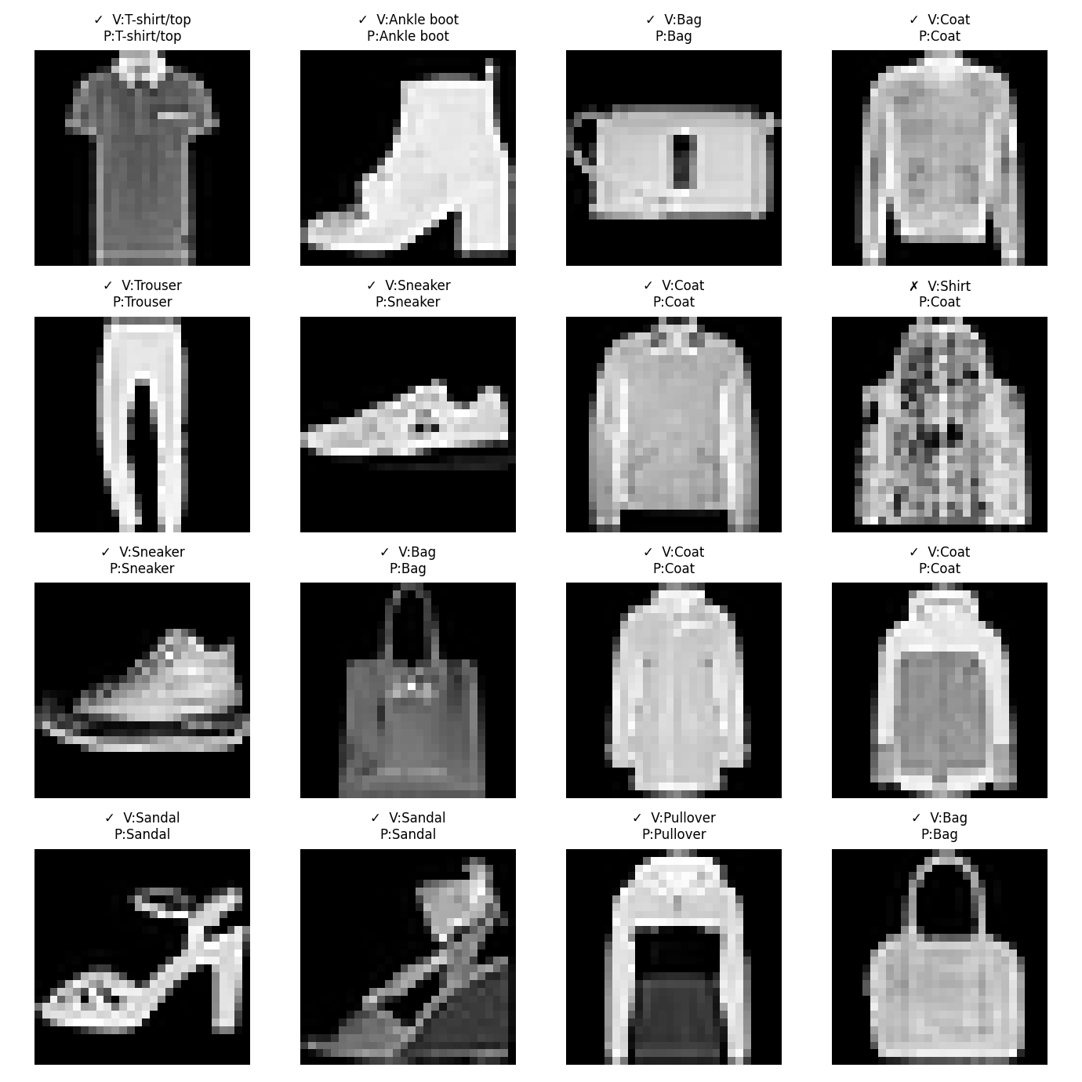
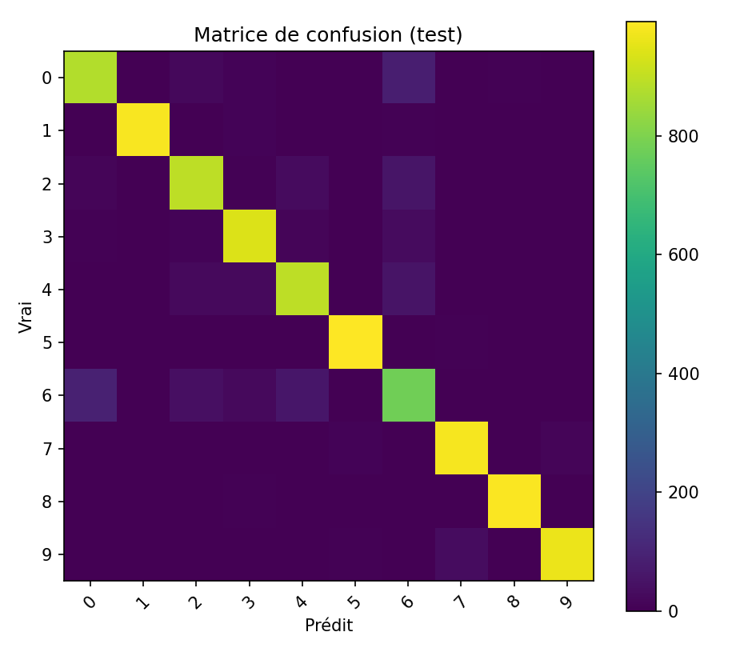
Test et évaluation du modèle sur Fashion-MNIST
Expérience | Accuracy | Macro-F1 | Époques | Paramètres | Temps
Baseline CNN | 0.9219 | 0.9215 | 12 | 0.47 M | ~1.8 min
Le CNN de base atteint une bonne stabilité et une précision ≈ 92 %.
Les ajouts (augmentation, label smoothing, scheduler cosinus) stabilisent davantage l’apprentissage mais peuvent légèrement réduire l’accuracy brute.
Ces résultats confirment la supériorité des CNN par rapport aux SVM et KNN.

Slide 10
Conclusions et perspectives
Conclusions :
Le modèle CNN léger obtient ≈ 92 % d’accuracy / 92 % de Macro-F1.
L’approche est rapide, compacte et reproductible.
Les techniques de régularisation améliorent la stabilité et la robustesse.
Perspectives :
Explorer des méthodes de régularisation avancées : Mixup, Cutout, TTA.
Étendre les tests à des datasets plus complexes (CIFAR-10, Tiny-ImageNet).
Envisager une intégration temps réel (web/app, quantization).

Slide 11
Références
Jeu de données:
Xiao, H., Rasul, K., & Vollgraf, R. (2017). Fashion-MNIST: a Novel Image Dataset for Benchmarking Machine Learning Algorithms.
Méthodes fondatrices
LeCun, Y. et al. (1998). Gradient-based Learning Applied to Document Recognition (LeNet-5).
He, K., Zhang, X., Ren, S., & Sun, J. (2016). Deep Residual Learning for Image Recognition (ResNet).
Dosovitskiy, A. et al. (2020). An Image is Worth 16x16 Words: Transformers for Image Recognition (ViT).
Articles:
Classification of Image using Convolutional Neural Network (CNN). (pdf fourni)
SVM (HOG+SVM sur Fashion-MNIST). (pdf fourni)
KNN (baseline sur Fashion-MNIST). (pdf fourni)
Hybrid CNN (IJST-2022-1821). (pdf fourni)
ResNet (pdf fourni)
Outils:
PyTorch (torch, torchvision) — documentation.
scikit-learn — métriques (accuracy, f1-macro, confusion matrix).

